Slide 1

ИНТЕРНЕТ – МАРКЕТИНГ составитель: преподаватель ОГБПОУ «СПК»
Устименко Оксана Юрьевна

Slide 2

Содержание
1. Интернет-маркетинг – это …?
2. Основные возможности Интернет для продвижения.
3. Инструменты интернет-маркетинга.
4. Исследование как элемент интернет-маркетинга.
5. Алгоритм действий интернет-маркет.
6. Исследование конкурентов в интернете.
Практическая работа.
Самостоятельная работа.

Slide 3
1. Интернет-маркетинг - это …?
Интернет (веб) маркетинг – это исследование целевой аудитории, изучение ситуации и прогнозирование изменений на интернет рынке, а также комплекс действий, направленных на привлечение потенциальных клиентов на сайт.
Функции веб-маркетинга:
привлечение потенциальных клиентов на сайт и максимальная конвертация потенциальных клиентов в реальных;
исследование целевой аудитории;
анализ ситуации на рынке в сети Интернет и ее прогнозирование.
На данный момент, Интернет – это отдельный канал продвижения, который обладает свой спецификой.
Потребность в профессионалах данной области – интернет-маркетолагах КРАЙНЕ ВЕЛИКА!
Интернет-маркетолог может работать как:
менеджер интернет проекта (должен хорошо разбираться в сфере менеджмента и ИТ);
контент-менеджер (специалист, занимающийся наполнением сайта);
аналитик (специалист, умеющий проводить грамотную аналитику).

Slide 4
2. Основные возможности Интернет для продвижения
Преимущества продвижения в Интернет:
более дешевый способ по сравнению с остальными возможностями продвижения (СМИ, наружная реклама и т.д.).
меньшее количество конкурирующих фирм т.к. далеко еще не все компании понимают возможности Интернета.
более гибкие инструменты привлечения нужных именно ВАМ клиентов
охватывает большую часть активной и платежеспособной части клиентов.
Однако есть и исключения.
Например, если Ваша компания занимается продажей лекарств для пожилых людей с низким уровнем доходов, то Интернет – не тот инструмент, который Вам поможет.
Или если Вы работаете с клиентами из маленьких городов или сел – далеко не везде есть «Всемирная паутина».
Сферы применения Интернет:
Повышение продаж.
Создание позитивного имиджа Вашей компании.
Коммуникация с Вашими клиентами.
Привлечение посетителей на сайт.
Анализ Ваших конкурентов и сферы рынка в целом.

Slide 5
3. Инструменты интернет-маркетинга
Вид | Характеристика
1. Поисковая система (Яндекс, Google , Рамблер и т.д.) | Поможет Вам в сборе нужной информации, первичном анализе состояния рынка и конкуренции в данном сегменте, а также поможет в оценке Ваших.
2. Медийная реклама (баннеры, всплывающие окна и т.д.) | Мало эффективны для привлечения посетителей на сайт (из 100 просмотревших людей только около 8 кликнут на баннер). Эффективна при выведении товара на рынок – для повышения узнаваемости товара или компании).
3. Контекстная реклама (Яндекс Директ, Google AdWord, Рамблер Бегун и т.д.) | Крайне эффективна для привлечения посетителей на сайт. Экономичный и удобный способ рекламы.
4. «Счетчик» посещаемости | Специальный код-программа, которая отображает, сколько посетителей зашло на Ваш сайт. Также предоставляет подробную информацию для аналитики: откуда пришли люди, что они искали, как себя повели на Вашем сайте, где они живут и т.д. Среди наиболее профессиональных счетчиков можно выделить: LiveInternet и Google Analytics.
5. Seo продвижение | Совокупность действий, направленная на достижение первых мест в поисковой машине по определенным запросам.

Slide 6
3. Инструменты интернет-маркетинга (продолжение)
Вид | Характеристика
6. Smo продвижение (social media optimization ) | Один из «новых» методов продвижения – привлечения посетителей с блогов, социальных сетей, форумов, сайтов, пресс-релизников и т.д.
7. Информационные рассылки и реклама в рассылках | Электронное информационное издание Вашей компании, которое приходит на мейл его получателю. Также является хорошим инструментом для привлечения и удержания клиентов. (Но не путайте его со спамом!).
8. Вирусный маркетинг | Вид маркетинга, основанный на поощрении пользователя к передаче маркетингового сообщения другим лицам. Простейший пример – анекдоты – это аналог воздействия вирусного маркетинга. Рассказали Вам, рассказали Вы, причем нескольким людям. Таким же образом передается информация и о товаре или услуге.
9. Юзабилити | То есть удобство сайта для его использования человеком

Slide 7
4. Исследование как инструмент интернет-маркетинга
Исследование – это «глаза» и «уши» интернет-маркетолога.
Оно необходимо для того, чтобы:
понять, где мы находимся
понять, что происходить вокруг нас ( то есть на рынке)
осознать, куда нам двигаться (какие действия предпринимать, чтобы выжить и развиться на рынке)
Сферы применения исследования:
анализ рынка, оценка конкурентов;
планирование кампании по продвижению;
анализ площадок для продвижения;
анализ Вашего сайта (его посещаемости, удобства для пользователей и т.д.);
анализ эффективности предпринятых действий.
Основные инструменты исследования:
Поисковая машина.
Счетчики посещаемости.
Сайты компаний (особенно сайты компаний конкурентов).
Оффлайн и онлайн СМИ и издания.

Slide 8

4. Исследование как инструмент интернет-маркетинга (продолжение)
Представьте, что у Вас в распоряжении:
Интернет и поисковик.
Доступ к счетчику посещаемости.
Доступ к cms (системе управления контентом сайта, то есть «движку» сайта).
Система управления контентом — компьютерная программа, используемая для управления содержимым сайта.
Вам необходимо:
Понять, какая ситуация сейчас на Вашем рынке и Ваше положение на рынке.

Slide 9
5. Алгоритм действий интернет-маркетинга
1. Выделяете «ключевые слова», характеризующие Вашу сферу бизнеса (напр. Детские игрушки в розницу).
2. Ищете по поисковику сайты компаний конкурентов.
3. Анализируете счетчики данных сайтов.
4. Анализируете юзабилити сайта.
5. Анализируете услуги компании-конкурента.
6. Анализируете счетчик Вашего сайта.
7. Анализируете юзабилити Вашего сайта.
8. Делаете выводы об уровне конкуренции в интернет сфере в Вашем бизнесе.
9. Выделяете Ваших ключевых конкурентов, исходя из посещаемости сайтов конкурентов, адекватности их трафика, а также позиции их в поисковике по «ключевым запросам».
10. Выделяете свою позицию в интернет сфере, исходя из вышеперечисленных параметров.
11. Выявляете конкурентные преимущества и «слабые места» Ваших «противников», исходя из маркетинговой информации, полученной с их сайтов.
12. Выявляете свои «слабые места» и конкурентные преимущества.
13. По возможности превращаете свои слабые позиции в сильные и усиливаете конкурентные преимущества.

Slide 10
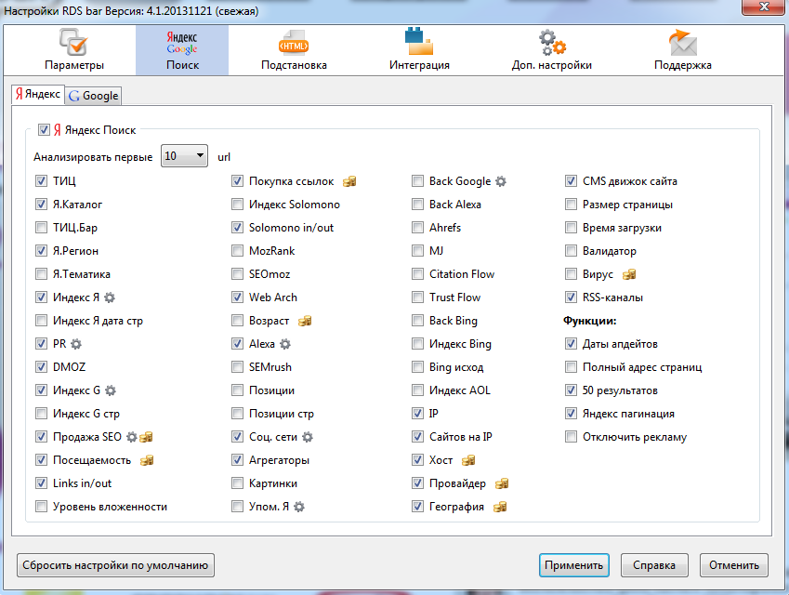
6. Исследование конкурентов в Интернете –
Анализ сайта
Статистика сайтов от RDSbar – это практически бесплатный инструмент, который встраивается в ваш браузер и показывает огромный массив данных для SEO-оптимизации и анализа.

Slide 11

6. Исследование конкурентов в Интернете –
Анализ сайта (продолжение)
Одним из главных показателей является посещаемость сайта.
Но что делать если конкурент не использует этот инструмент?
Пример 1.
У нас есть конкурент у которого нет счетчика LiveInternet, но у них есть скрипт от WebMoney, и как оказалось, замечательный RDSbar ранжирует сайты по посещаемости используя данный скрипт, и с помощью сравнения собственного сайта и конкурентов мы можем понять, каково наше положение относительно конкурентов.
Также данный сервис показывает: ТИЦ, PageRank, когда был зарегистрирован домен, сколько ссылок, кто нажал «+» в Google и многое другое.
Полезный совет:
Аналитику посещаемости лучше всего проводить 23.30-23.45.
Т.к. эти счетчики собирают статистику за день и в полночь обнуляются.

Slide 12
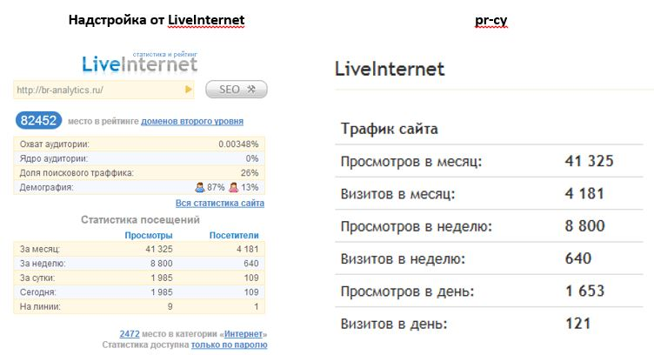
6. Исследование конкурентов в Интернете
(счетчик LiveInternet)
Пример 2.
Ниже представлена статистика другого нашего конкурента, который использует счетчик LiveInternet, но статистику они закрыли от всеобщего обозрения паролем.
Тогда на помощь приходят дополнения к вашему браузеру от LiveInternet и сайт pr-cy, которые показали всю недостающую нам статистику.

Slide 13
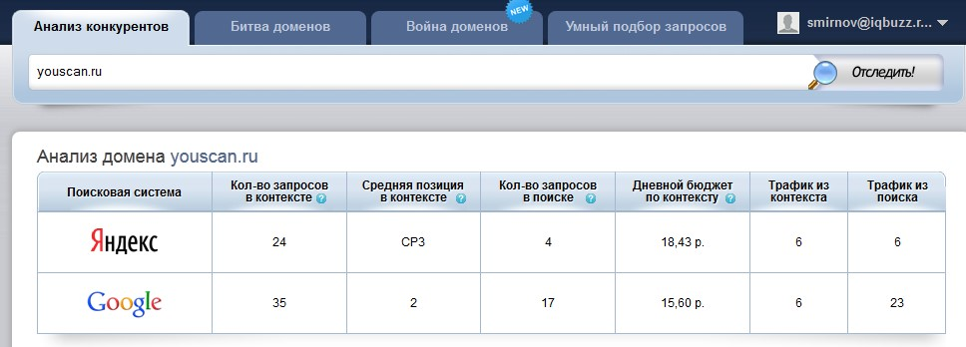
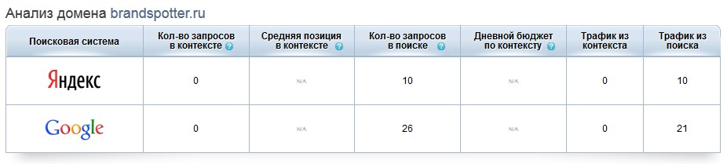
6. Исследование конкурентов в Интернете
(сервис Spywords.ru )
Сервис - Spywords.ru (платный) – показывает все ключевые запросы по которым продвигаются конкуренты как яндексе, так и в гугле.
Проводить такого рода проверку стоит не меньше 1 раза в год.
Что бы понять какие из конкурентов стали продвигаться активнее и воспользоваться их новыми идеями…
…а кто возможно скоро вообще перестанет быть нашим конкурентом.

Slide 14
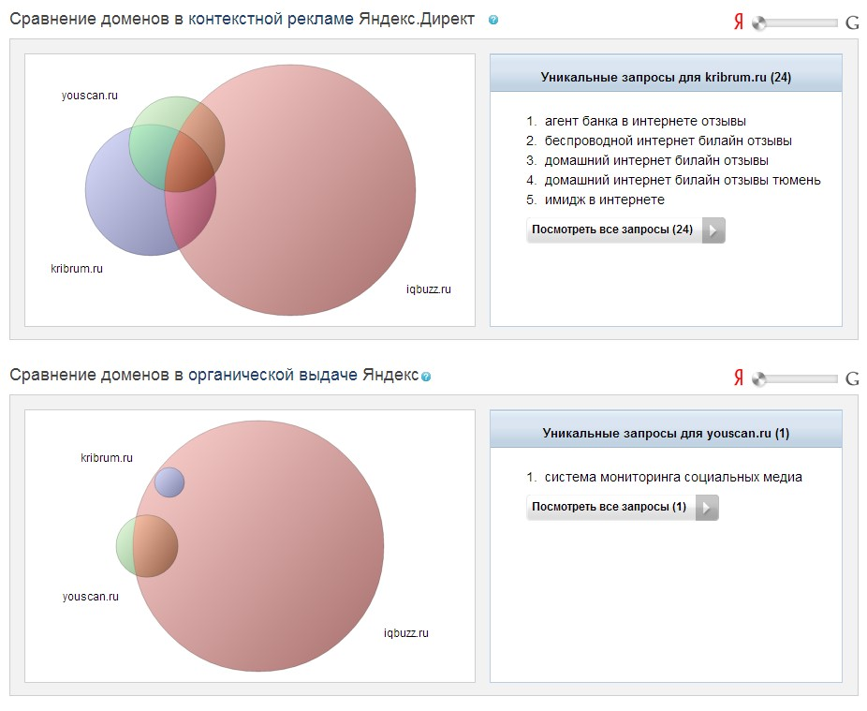
6. Исследование конкурентов в Интернете
(Spywords.ru )
Полезной функцией сервиса Spywords является проверка органической выдачи при сравнении доменов.
При это проверять можно одновременно до 20 доменов.

Slide 15
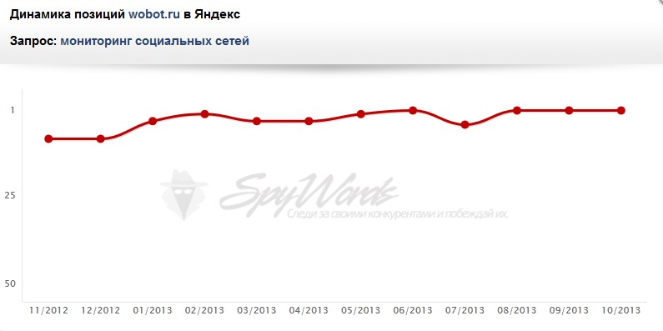
Так сервис Spywords.ru покажет, как менялись позиции в выдаче по тому или иному запросу по дате.
Все эти данные можно использовать себе во благо, собрав список ключевиков конкурентов и продвигаясь по ним же.
Такой метод продвижения окажется просто бесценным при продвижении нового продукта на уже существующий рынок.

Slide 16
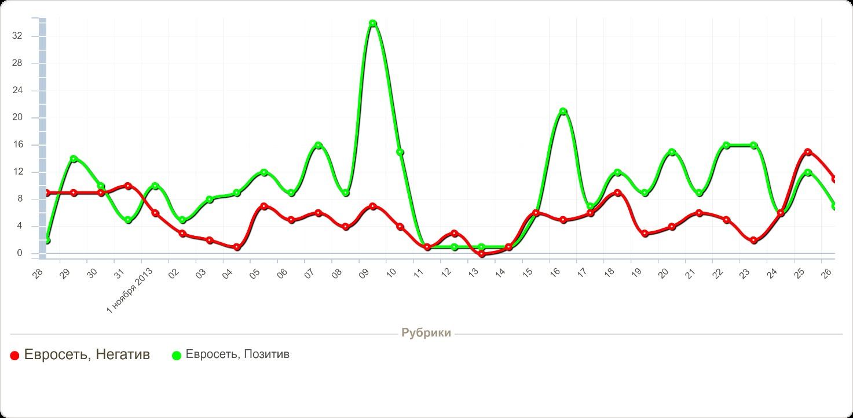
6. Исследование конкурентов в Интернете –
Анализ инфополя
Для мониторинга инфополя так же можно использовать: Яндекс.Поиск по блогам, google alerts, IQBuzz и пр.
Плюсы таких сервисов:
помимо сбора самих упоминаний они определяют их тональность (позитив, негатив) и собирают всевозможную статистику;
в режиме реального времени можете сравнивать себя с конкурентом и определять их главные инфополя;
позволит вам понять в каком направлении движется ваш конкурент.

Slide 17
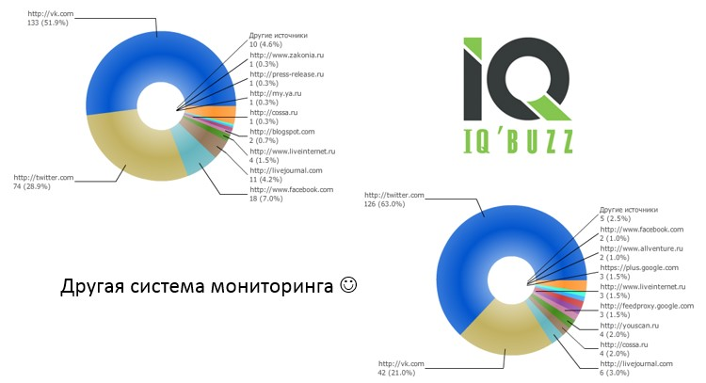
Ценной информацией является Список площадок, на которых обсуждают ваших конкурентов - это новые каналы продвижения и общения с целевой аудиторией.

Slide 18
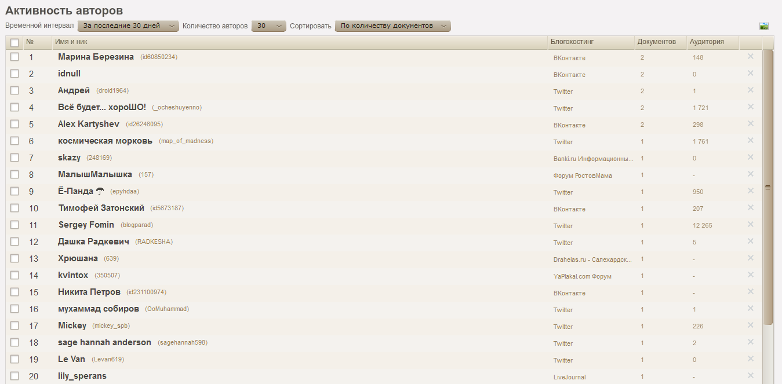
Можно узнать авторов всех негативных, а также позитивных сообщений, которые пишут о ваших конкурентах, ругают их и интересуются вашей отраслью.
Например,

Slide 19
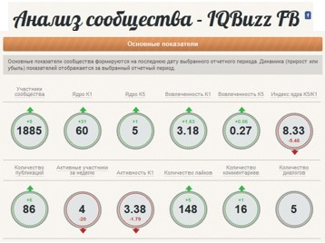
6. Исследование конкурентов в Интернете –
Анализ групп
Сервис JagaJam собирает информацию о публикуемом в сообществе контенте, аудитории сообщества, эффективности и вовлеченности аудитории.
Эффективность группы измеряется не количеством подписчиков, а их качеством - активностью.

Slide 20
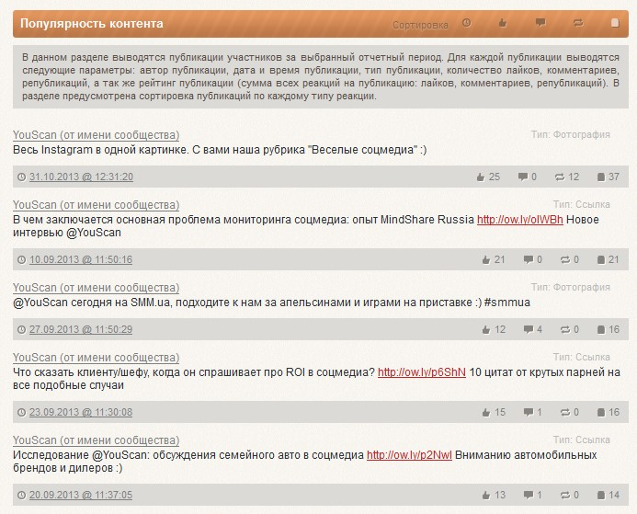
Исследования на Сервисе JagaJam помогают выявить какого типа контент наиболее интересен вашей целевой аудитории и позволят учиться на ошибках конкурентов, не допуская собственных.
P.S.
Знайте своих конкурентов, но не забывайте про себя!
Дабы не допустить утечки информации!!!

Slide 21

Практическая работа
«Анализ данных счетчика LiveInternet»

Slide 22

Самостоятельная работа
Инструкция:
1. Результаты выполнения самостоятельной работы Вы присылаете преподавателю на проверку в форме отчета на:
e-mail: Home007@sibmail.com.
2. Отчет необходимо предоставить в виде текстового файла Word с выводами и информацией по вышеперечисленным пунктам.
Нажми
и посмотри!

Slide 23

Самостоятельная работа
(продолжение)
Задание:
Проанализируйте и составьте отчет
по статистике сайта Votpusk.ru
Определите количество посетителей за день.
Установите количество просмотров за день.
Выявите динамику посещений сайта за последнюю неделю (растет, уменьшается, остается примерно на одном уровне).
Дайте характеристику целевой аудитории:
  Географические.
  По интересам (что искали пользователи – основные интересы).
По источникам трафика (откуда пришли посетители – основные источники).
  5) Определите и охарактеризуйте самые популярные страницы сайта.
6) Подготовьте и пришлите преподавателю отчет о самостоятельной работе.

Slide 24



